Slide 1
La cognizione sociale
Cap. 3

Slide 2


Slide 3
Come lo descriveresti?
Quali sono le sue capacità?
Quale compito gli daresti nel lavoro di gruppo?

Slide 4
La cognizione sociale
Modelli e principi alla base della cognizione sociale
La cognizione sociale analizza l’individuo immerso nel contesto sociale alle prese con la raccolta, l’elaborazione e l’interpretazione di informazioni.
I processi analizzati indagano la percezione e l’elaborazione del giudizio in merito ad altri agenti sociali.
Studia le STRUTTURE e i PROCESSI che permettono alle persone di PENSARE E DARE UN SENSO a sé stesse, agli altri e alle situazioni sociali (Fiske e Taylor, 2013).
Susan Fiske e Shelley Taylor

Slide 5
La cognizione sociale
Modelli e principi alla base della cognizione sociale
Anni ‘50
Modello di ricercatore di coerenza (Festinger, 1957; Heider, 1959)
Pensatore sociale come un individuo alle prese con la risoluzione delle discrepanze percepite tra le proprie cognizioni, emozioni e comportamenti.
Mancanza di equilibrio
PULSIONE NEGATIVA
Esempio: mi piace tanto Carlo ma abbiamo convinzioni politiche diverse…che faccio? O cambio partito o lascio Carlo
Motivazione a modificare la configurazione esistente

Slide 6
La cognizione sociale
Modelli e principi alla base della cognizione sociale
Anni ‘70
Modello dello scienziato ingenuo
Gli individui come esseri razionali alla ricerca di una spiegazione plausibile dei comportamenti delle persone e delle cause dei fenomeni sociali sulla base delle proprie capacità cognitive e delle informazioni a propria disposizione.
Studio dei processi di ATTRIBUZIONE CAUSALE
Studio dei percorsi e delle strategie utilizzate dalle persone per spiegare CAUSALMENTE gli eventi osservati nel proprio contesto sociale.
Esempio: qual è la causa di quella violenza a scuola?

Slide 7
La cognizione sociale
Modelli e principi alla base della cognizione sociale
Anni ‘80
Modello dello economizzatore di risorse cognitive
Gli esseri umani, dotati di risorse cognitive limitate e sotto pressione temporale, sono propensi all’utilizzo di processi cognitivi rapidi e poco controllati.
Esempio : le euristiche (disponibilità, ancoraggio e oggettivazione, disponibilità e rappresentatività)
Devo decidere se fidarmi o meno della fidanzata di mio fratello e ho a disposizione solo una cena per decidere

Slide 8
La cognizione sociale
Modelli e principi alla base della cognizione sociale
Anni ‘90
Modello dello stratega motivato
Gli individui utilizzano in maniera strategica i processi a loro disposizione, sia consapevoli che inconsapevoli, per raggiungere i loro obiettivi.
Es: io posso essere molto motivato a dire che quella ragazza è pessima per mio fratello perché non voglio essere sostituita e anche se non la conosco bene parto già con l’intenzione di farle la guerra perché non mi interessa anche se ho una buona possibilità di sbagliare giudizio

Slide 9
La cognizione sociale
Modelli e principi alla base della cognizione sociale
Principi di elaborazione cognitiva.
1. «Siamo pigri»
2. «Siamo conservatori»
ACCESSIBILITÀ
PROFONDITÀ di ELABORAZIONE
Più le informazioni sono accessibili e più esercitano un’influenza sulla nostra vita mentale, sul nostro modo di percepire gli altri e di interpretare la realtà sociale.
Elaborazione centrale
Elaborazione periferica
Percorsi di elaborazione profondi, controllati e dispendiosi cognitivamente quando gli schemi pregressi vengono contraddetti o in stati di alta motivazione.
SILLOGISMO
Tendenza a risparmiare energie cognitive e affidarsi a un’elaborazione superficiale e il più possibile rapida delle informazioni (ad esempio, attraverso le euristiche).
ENTIMEMA

Slide 10
La cognizione sociale
Modelli e principi alla base della cognizione sociale
Principi motivazionali della cognizione sociale.
Interagiscono con i processi cognitivi per portare l’esito del percorso verso la conclusione desiderata.
Ex. Valorizzare se stessi e il proprio ingroup
Principi motivazionali direzionali
Principi motivazionali non direzionali
Determinati dalla propensione degli esseri umani verso il raggiungimento di un senso di padronanza del proprio mondo.
Più generale perché non è diretta a un esito specifico ma a padroneggiare il mondo in generale

Slide 11
La cognizione sociale
Modelli e principi alla base della cognizione sociale
Tipologie di processi della cognizione sociale.
Sono attivati e terminati consapevolmente;
Richiedono una quantità considerevole di risorse cognitive;
Svolgono le loro funzioni sotto il controllo volontario dell’individuo.
Processi CONTROLLATI
Processi AUTOMATICI
Si attivano in modo non intenzionale e non sono consapevoli;
Richiedono una quantità ridotta di risorse cognitive;
Non possono essere interrotti volontariamente;
Generano impressioni «intuitive».

Slide 12



La cognizione sociale
Modelli e principi alla base della cognizione sociale
Tipologie di processi della cognizione sociale.
È più accurata ma più dispendiosa in termini di tempo e risorse cognitive.
Processo TOP-DOWN
Percezione sociale guidata da SCHEMI, rappresentazioni cognitive e conoscenze presenti in memoria
Parte dal basso, dall’osservazione accurata e dall’analisi della situazione sociale.
Accorcia il lavoro cognitivo, ma è più inaccurato e può indurre a errori e distorsioni
Processo BOTTOM-UP

Slide 13
La cognizione sociale
Le euristiche e altre scorciatoie cognitive
Scorciatoie cognitive utilizzate per giungere a un giudizio sociale senza troppo sforzo cognitivo.
Euristica della
RAPPRESENTATIVITÀ
Euristica della
DISPONIBILITÀ
FALLACIA DELLO SCOMMETTITORE
CORRELAZIONE ILLUSORIA
Uno stimolo viene assegnato a una particolare categoria unicamente in base alla sua somiglianza e rappresentatività con quella categoria, ignorando qualsiasi altro tipo di informazione.
Tendenza a giudicare più frequente e probabile un certo evento o un dato esemplare sulla base della facilità con cui vengono in mente eventi o esemplari simili.
Gli individui non riescono a tenere presente gli assunti della legge dei grandi numeri nel corso del ragionamento probabilistico.
Tendenza a percepire o sovrastimare la relazione tra due variabili anche quando queste due variabili non sono legate tra loro, o lo sono debolmente.
Il signor X è stato descritto come "meticoloso, introverso, mite e serio". Con quale probabilità il signor X svolge la professione di (a) agricoltore? (b) venditore? (c) pilota? (d) bibliotecario? (e) fisico? [Tversky e Khaneman, 1974]
Euristica della
SIMULAZIONE e ANCORAGGIO E ADATTAMENTO
FALLACIA DELLA PROBABILITÀ DI BASE

Slide 14

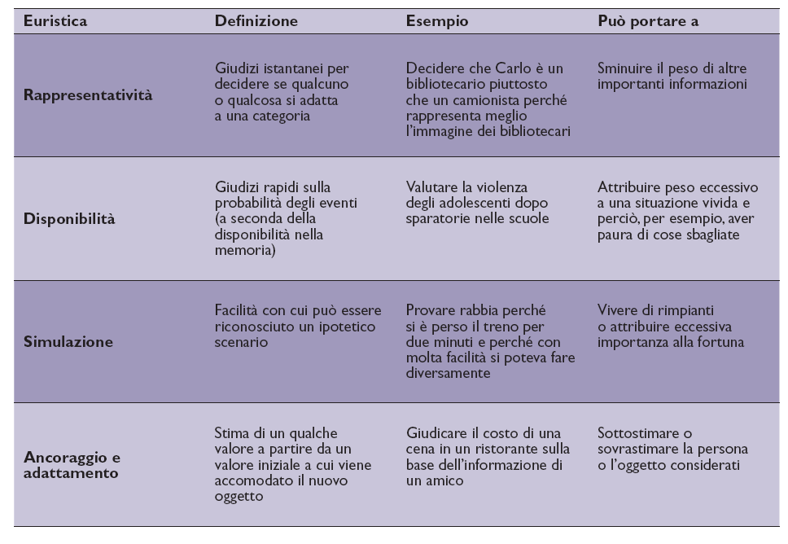

Slide 15
Si ricorre alle euristiche quando:
Non si ha tempo per analisi approfondite
Si è sommersi dalle informazioni
L’oggetto di cui ci si occupa è poco importante
Si hanno poche informazioni sull’oggetto di cui ci si occupa
Qualcosa della situazione funge da stimolo con effetto priming
Ci si sente ottimisti e non si reputa di dover fare troppi sforzi cognitivi

Slide 16
Pensare se stessi, pensare gli altri
Gli schemi di sé e la percezione sociale
Schemi di sé = strutture di conoscenza, generalizzazioni cognitive derivate da esperienze passate che organizzano in memoria e ordinano tutte le rappresentazioni che una persona ha dei propri attributi, rappresentazioni e ruoli sociali [Markus, 1977].
Facilitano l’elaborazione delle informazioni riguardo al sé in domini specifici e regolano le funzioni esecutive.
Favoriscono il ricordo delle informazioni e di episodi che ci hanno coinvolto.
Guidano il nostro comportamento futuro.
EFFETTO DEL FALSO CONSENSO: lo schema di sé viene utilizzato come punto di riferimento per definire gli altri.
SELF-ANCHORING BIAS: l’immagine dell’ingroup, ma non di un outgroup, viene ancorata alla rappresentazione del sé fino a diventarne una copia.

Slide 17
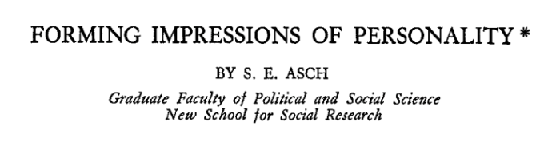
La formazione delle impressioni
Si occupa di comprendere come le persone sviluppano il giudizio sugli altri partendo dai primi millisecondi della percezione, come lo perfezionano e come riescono ad aggiornarlo e modificarlo.
1.
MODELLO CONFIGURAZIONALE [Asch, 1946]
La formazione delle impressioni è guidata da un nucleo interpretativo e le diverse informazioni sono organizzate e unificate all’interno di configurazioni dotate di senso e non scomponibili.
Alcuni tratti guidano maggiormente la nostra formazione delle impressioni rispetto ad altri.
EFFETTO PRIMACY
Intelligente – operoso – impulsivo – testardo - invidioso
EFFETTO RECENCY
Invidioso – testardo – impulsivo – operoso – intelligente

Slide 18
La formazione delle impressioni
Si occupa di comprendere come le persone sviluppano il giudizio sugli altri partendo dai primi millisecondi della percezione, come lo perfezionano e come riescono ad aggiornarlo e modificarlo.
2.
MODELLO ALGEBRICO [Anderson, 1981]
L’integrazione di nuove informazioni nel nostro sistema di conoscenze avviene attraverso un processo sequenziale e continuo.
Intelligente (++)
(+)
Il target sociale è
Disordinato (-)

Slide 19
La formazione delle impressioni
Le inferenze comportamento-tratto
Cercare di comprendere le caratteristiche dei target sociali a partire dalle osservazioni delle azioni compiute.
INFERENZA CORRISPONDENTE
FATTORI SITUAZIONALI (esterni)
FATTORI DISPOSIZIONALI (interni)
«Luca ha rubato del cibo al supermercato perché ha perso il lavoro e non ha soldi per sfamare sua figlia»
«Luca è disonesto»
Tendenza a sovrastimare i fattori disposizionali e sottostimare i fattori situazionali nell’attribuire le cause del comportamento altrui.
Errore fondamentale di attribuzione [Ross, 1977]
Self-serving bias [Miller e Ross, 1975]
Tendenza ad attribuire i propri successi a fattori disposizionali e i propri insuccessi a fattori situazionali.

Slide 20
La formazione delle impressioni
Conservatorismo e aggiornamento delle impressioni
Gli individui sono scarsamente propensi a modificare le proprie idee sugli altri una volta che ne hanno, soprattutto se questo richiede una ricerca e un’elaborazione di nuovi dati.
BIAS DI CONFERMA
La quantità e il tipo di informazioni che la persona ricerca per giudicare il target.
Tendenza a ricercare informazioni che confermino la nostra impressione iniziale.
L’interpretazione, il ricordo e il giudizio sulle nuove informazioni ricevute.
Saremo ciechi alle informazioni falsificanti e sopravvaluteremo le evidenze empiriche a sostegno delle nostre impressioni iniziali.
La risposta comportamentale.
Le ipotesi iniziali guideranno il comportamento e le interazioni sociali del soggetto con il target.
Questi processi hanno un alto valore adattivo ma non permettono di utilizzare in modo adeguato tutte le informazioni a disposizione, conducendo a gravi errori di giudizio.
Profezia di autoavvera
Correlazioni illusorie

Slide 21
La formazione delle impressioni
Conservatorismo e aggiornamento delle impressioni
In alcune situazioni, gli individui sono in grado di modificare le proprie ipotesi iniziali e le prime impressioni sugli altri.
Fattori cognitivi
Quando i dati falsificanti le nostre prime ipotesi sono tanti e troppo coerenti tra loro per essere ignorati, o quando le evidenze empiriche sono altamente rilevanti.
Valenza della prima impressione
È molto più facile falsificare una prima impressione positiva rispetto a una prima impressione negativa.
Fattori motivazionali
Quando siamo motivati a formarci un’impressione verso un target, l’aggiornamento delle impressioni iniziali è più probabile.

Slide 22
La categorizzazione sociale
I meccanismi di elaborazione delle informazioni forgiano la percezione dei gruppi sociali e dei membri di questi gruppi.
PROCESSO DI CATEGORIZZAZIONE
Riduzione del molteplice all’unità, attraverso l’assimilazione in una stessa classe di componenti originariamente distinti tra loro.
Si basa su un PROCESSO DI ASTRAZIONE
Processo di classificazione di stimoli all’interno di una particolare categoria.
Risponde al PRINCIPIO DI ECONOMIA COGNITIVA
Funge da BASE PER I PROCESSI INFERENZIALI
La funzione principale è quella di semplificare: lo stimolo non viene più trattato come entità a se stante ma come membro di una categoria.
Permette una RISPOSTA COMPORTAMENTALE RAPIDA ED EFFICACE basata su dei modelli di risposta
La categorizzazione può riguardare anche stimoli sociali = CATEGORIZZAZIONE SOCIALE
L’analisi dello stimolo non parte da zero ma dalle informazioni che disponiamo circa la categoria di appartenenza.

Slide 23
La categorizzazione sociale
La categorizzazione può produrre delle distorsioni nell’elaborazione e nel giudizio degli stimoli.
Accentuazione delle differenze tra gli esemplari appartenenti a categorie diverse.
PRINCIPIO DI ACCENTUAZIONE INTERCATEGORIALE
Accentuazione delle somiglianze tra gli esemplari appartenenti alla stessa categoria.
PRINCIPIO DI ASSIMILAZIONE INTRACATEGORIALE
ESPERIMENTO DI TAJFEL E WILKES (1963): Principio di accentuazione intercategoriale
OBIETTIVO: Studiare gli effetti della categorizzazione su stimoli non sociali (linee di diversa lunghezza)
Condizione con etichetta
Condizione senza etichetta
La salienza della categorizzazione (condizione con etichette) portava i partecipanti a sovrastimare la differenza tra i due gruppi (A e B) di linee.
A A A A B B B B
Henri Tajfel

Slide 24
La categorizzazione sociale e gli stereotipi
La categorizzazione può produrre delle distorsioni nell’elaborazione e nel giudizio degli stimoli.
EFFETTO DI OMOGENEITÀ DELL’OUTGROUP
Tendenza a percepire i membri del gruppo di cui non si fa parte come più simili tra loro di quanto in realtà siano.
Questo non si verifica per i membri appartenenti al proprio gruppo.
L’individuo definisce se stesso anche in base all’appartenenza a categorie sociali.
PROCESSO DI AUTOCATEGORIZZAZIONE
Quando un individuo attiva una categoria di cui fa parte (ad esempio, «italiano») traccia un confine tra il proprio gruppo e altri gruppi (ad esempio, «spagnoli») e accentua le somiglianze all’interno del proprio gruppo e le differenze con altri gruppi distinti. (TURNER et al. 1987)
Ci sono tre livelli: interpersonale, intergruppale e interspecie
Salienza categoriale: accesso comparativo (metacontrasto – dipende dalla salienza categoriale contestuale -salgo su un bus e sono l’unica donna insieme a una indiana…non guardo la differenza etnica ma penso che è una donna come me) e accesso normativo (la categoria diventa saliente non per il contesto ma anche per l’atteggiamento – sono femminista la categoria di genere è più saliente) p. 92

Slide 25
Gli stereotipi
Gli stereotipi sociali
La rappresentazione sociale degli altri gruppi è definita sulla base degli stereotipi sociali.
STEREOTIPO = schema cognitivo che associa a un determinato gruppo o categoria una serie di tratti distintivi o comportamenti tipici.
Gli stereotipi svolgono diverse funzioni, tra cui:
FUNZIONE DESCRITTIVA: descrivono come è un gruppo sociale, inglobando delle convinzioni su quel gruppo condivise in un dato contesto sociale.
FUNZIONE PRESCRITTIVA: forniscono informazioni su come comportarsi nei confronti dei membri di un determinato gruppo sociale, ma anche sul come ci si deve comportare per essere un buon membro del proprio gruppo.
FUNZIONE DI PROTEZIONE DELLO STATUS QUO: legittimano l’organizzazione gerarchica esistente all’interno della società.

Slide 26
Gli stereotipi
Gli stereotipi sociali
La categorizzazione sociale è il processo alla base degli stereotipi.
Si inferiscono certe caratteristiche a un individuo esclusivamente perché categorizzato entro un determinato gruppo sociale.
= gli stereotipi sono una SCORCIATOIA COGNITIVA ESTREMAMENTE FUNZIONALE in quanto permette di formarsi rapidamente impressioni sul target.
Gli stereotipi sono definiti sulla base di tre caratteristiche:
VALENZA (positiva vs. negativa); (Italiani hanno fantasia e buon gusto ma sono disorganizzati)
POLARIZZAZIONE DEI TRATTI NELLO SCHEMA;
INDICE DI DISPERSIONE (varianza alta molta eterogeneità nel gruppo, bassa più omologazione)

Slide 27
Gli stereotipi
Formazione degli stereotipi
FORMAZIONE DEGLI STEREOTIPI
Gli stereotipi sono profondamente diffusi all’interno di un certo contesto, radicati nelle norme sociali, nella cultura e nei valori di una società. Le persone li apprendono naturalmente, durante i processi di socializzazione.
APPRENDIMENTO SOCIALE
Gli stereotipi vengono mantenuti, diffusi e rinforzati all’interno del contesto culturale, attraverso l’azione dei media, del cinema, della letteratura, del linguaggio quotidiano etc..
CONTESTO CULTURALE
L’osservazione del comportamento dei membri di specifiche categorie sociali porta l’individuo a fare un’inferenza corrispondente dal comportamento al tratto e a generalizzarlo all’intera categoria.
OSSERVAZIONE
ESPERIENZE DIRETTE
Gli stereotipi si possono formare tramite esperienze personali dirette con membri di una certa categoria.

Slide 28
Pregiudizio = giudizio preconcetto negativo prima di aver avuto esperienza di conoscenza nei confronti di un gruppo e dei suoi membri
Stereotipo = nucleo cognitivo del pregiudizio

Slide 29
Processi
Generalizzazione
Semplificazione
Nucleo di verità (ex: fare il “portoghese”)
1)Social cognition : processo di categorizzazione necessario che dirige l’azione
Euristiche: disponibilità, rappresentatività, ancoraggio e accomodamento, simulazione
2) Sociocostruttivismo = comportamento discriminatorio

Slide 30
Razzismo: pregiudizio implicito (non sono razzista, sono loro che sono inferiori…reazioni esagerate, anche accondiscendenza. L’outgrup stimola l’amigdala che è un’area primitiva del cervello associata ad esempio alla paura mentre la corteccia prefrontale attiva il pensiero consapevole) e manifesto
ETNOCENTRISMO

Slide 31
SIT e SCT di Tajfel e Turner
Ricerche su gruppi minimi
Gli uomini categorizzano e ciò è condizione necessaria e sufficiente anche se la divisione è arbitraria
L’autostima ci fa associare ai membri dell’outgroup per avere autostima
Ci confrontiamo con l’outgroup
Scaturisce il bias intergruppo di discriminazione outgroup e favoritismo ingroup
VS teorie dell’interdipendenza (Lewin e Sherif_ Rabbie)

Slide 32
Cadiamo nello stereotipo quando
Siamo pressati dal tempo
Siamo stanchi
Siamo eccitati
Siamo preoccupati
Siamo troppo giovani per apprezzare la diversità

Slide 33
Gli stereotipi si autoalimentano
Profezia che si autoavvera (lo stereotipo entra nella propria concezione di Sé e influenza la prestazione)
Teorie del mondo giusto: le persone si meritano le disgrazie
Ridurre lo stereotipo con categorie cross perché noi riusciamo a gestire solo un numero di categorie limitato
Raccogliere informazioni e autocontrollo
Contatto piacevole
Agire sulla salienza categoriale sovraordinata per eliminare le differenze (siamo tutti esseri umani---purtroppo occorrerebbero gli alieni per farci sentire parte di questo ingroup)

Slide 34
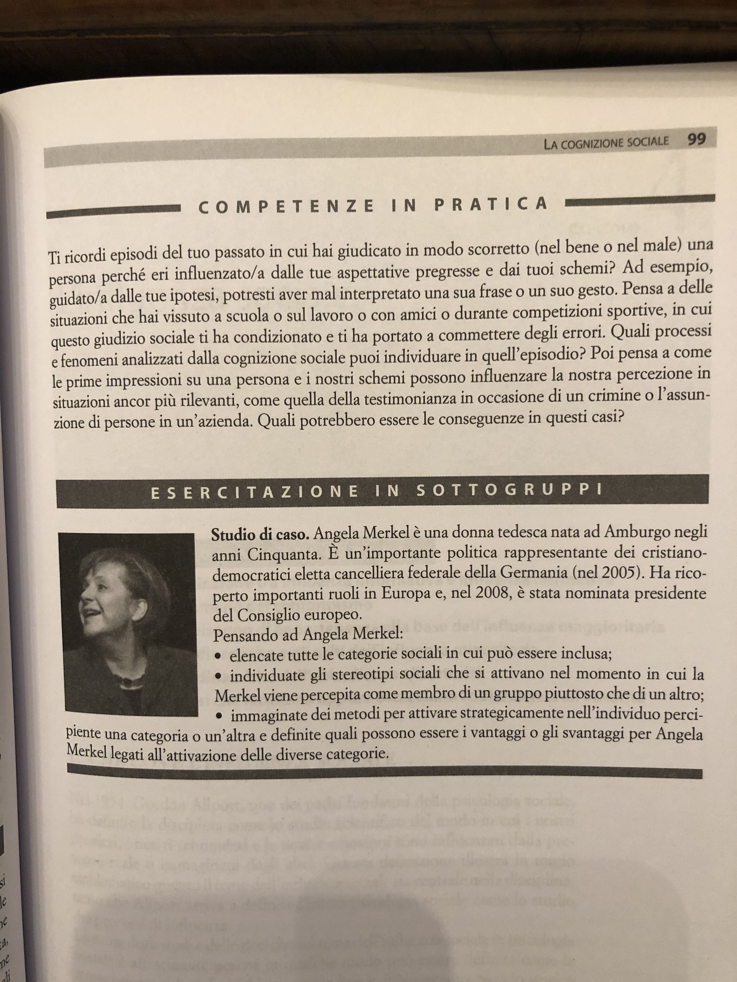
ESERCITAZIONI

